Slide 1

연구/개발팀 WWW 시작하기
정 승 훈 차장

Slide 2
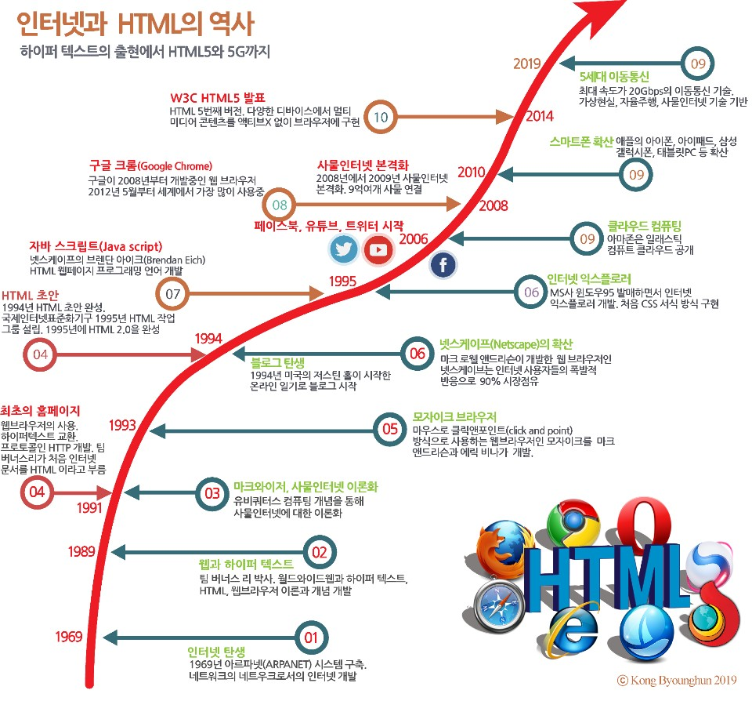
인터넷과 HTML 역사

Slide 3
WWW
정의
월드 와이드 웹(World Wide Web, WWW, W3)은 인터넷에 연결된 컴퓨터를 통해 사람들이 정보를 공유할 수 있는 전 세계적인 정보 공간을 말한다.
간단히 웹(the Web)이라 부르는 경우가 많다. 이 용어는 인터넷과 동의어로 쓰이는 경우가 많으나 엄격히 말해 서로 다른 개념이다.
웹은 전자 메일과 같이 인터넷 상에서 동작하는 하나의 서비스일 뿐이다. 그러나 1993년 이래로 웹은 인터넷 구조의 절대적 위치를 차지하고 있다.
인터넷에서 HTTP 프로토콜, 하이퍼텍스트, HTML형식 등을 사용하여 그림과 문자를 교환하는 전송 방식을 말하기도 한다.
인터넷상의 정보를 하이퍼텍스트 방식과 멀티미디어 환경에서 검색할 수 있게 해주는 정보검색 시스템이다.
하이퍼텍스트 형식으로 표현된 인터넷상의 다양한 정보를 효과적으로 검색하는 시스템으로 전 세계적으로 가장 널리 보급되어 있다.

Slide 4
Hyper Text
정의
하이퍼텍스트는 웹 브라우저라 불리는 프로그램을 통해 웹 서버에서 "문서"나 웹 페이지 등의 정보 조각을 읽어 들여 컴퓨터 모니터에 출력하는 형태로 보이게 된다.
그러고 나서 사용자는 각 페이지에 있는 하이퍼링크를 따라 다른 문서로 이동하거나, 그 페이지를 서비스하고 있는 서버로 일련의 정보를 보낼 수도 있다.
하이퍼링크를 따라 이동하는 행위를 흔히 웹 서핑(web surfing) 또는 웹 브라우징이라 한다. 그리고 관련된 내용들이 모여있는 웹 페이지들의 집합을 웹 사이트라 한다.

Slide 5
웹 브라우저
역사
1989년 3월 스위스와 프랑스 사이에 위치한 유럽 입자 물리 연구소(CERN)의 컴퓨터과학자 팀 버너스-리(Tim Berners-Lee, 영국 옥스퍼드대학 교수)가 만들었다.
세계의 여러 대학과 연구기관에서 일하는 물리학자들 상호간의 신속한 정보교환과 공동연구를 위한 프로그램으로 고안되었다. 문자나 사진, 동영상, 음성 등이 조합된 데이터베이스인 사이트의 정보를 전용 열람용 소프트웨어인 웹 브라우저를 통해 입수한다.
또한 입수한 정보를 간단한 방식으로 전송하는 것도 가능하다.

Slide 6
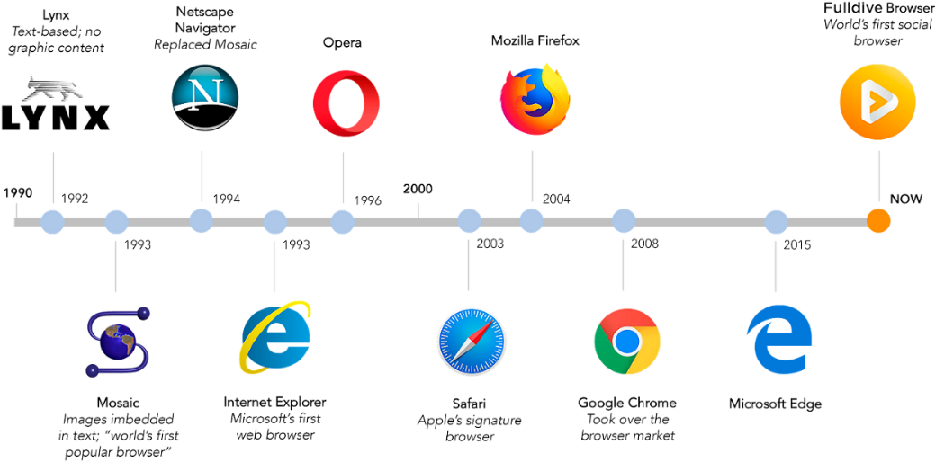
웹 브라우저
정의
웹 브라우저(영어: web browser), 인터넷 브라우저(영어: internet browser) 또는 웹 탐색기(web探索機, 문화어: 열람기)는 웹 서버에서 이동하며(navigate) 쌍방향으로 통신하고 HTML 문서나 파일을 출력하는 그래픽 사용자 인터페이스 기반의 응용 소프트웨어이다.
웹 브라우저는 대표적인 HTTP 사용자 에이전트의 하나이기도 하다.
주요 웹 브라우저로는 모질라 파이어폭스, 구글 크롬, 인터넷 익스플로러/마이크로소프트 엣지, 오페라, 삼성 인터넷, 사파리가 있다.

Slide 7
웹 브라우저
프로토콜과 표준
웹 브라우저는 웹 페이지를 가져오기 위해(웹 문서를 열기 위해) 대부분의 웹 서버가 사용하는 HTTP(hyper-text transfer protocol)로 통신한다.
HTTP를 이용해 웹 페이지를 가져올 뿐 아니라 웹 서버에 정보를 송신하기도 한다.
작성한 시점에서 가장 많이 사용되는 HTTP는 HTTP/1.1로 RFC 2616에 정의되어 있다.
HTTP/1.1은 현 세대의 다른 브라우저와는 달리 인터넷 익스플로러에서 완벽하게 지원하지 못하는 표준이 있다.
페이지들은 주소처럼 이용되는 URL(uniform resource locator)을 통해 장소가 정해지고, HTTP 접근을 위해 "http:"로 시작된다.
많은 브라우저가 FTP를 위한 "ftp:", HTTPS(암호화된 HTTP)를 위한 "https:"와 같은 다양한 URL 종류와 대응 프로토콜을 지원한다.
웹 페이지의 파일 포맷은 보통 HTML(hyper-text markup language)이 쓰이고 HTTP 프로토콜의 MIME "content type"에 의해 확인된다.
대부분의 브라우저는 HTML 외에 JPEG, PNG, GIF 이미지 포맷들을 지원하고, 그 밖에도 플러그인 을 통해 확장할 수 있다.
HTTP의 "content type"과 URL 프로토콜 명세의 조합으로 웹 페이지 설계자들은 이미지, 애니메이션, 동영상, 소리, 스트리밍 미디어 등을 웹 페이지에 덧붙이거나 웹 페이지를 통해 접근할 수 있게 한다.
초기의 웹 브라우저는 단순한 HTML만을 지원했다. 독점적인 웹 브라우저의 빠른 개발로 HTML의 비표준 확장이 많이 이루어졌고, 웹 호환성에 심각한 문제가 생겨났다.
현대의 웹 브라우저들은 모든 브라우저에서 동일하게 표시되어야 할 표준 기반의 HTML과 XHTML(HTML 4.01에서 출발한)을 지원한다.

Slide 8
웹 브라우저
Netscape Navigator
세계적으로 대중화된 소프트웨어는 일리노이대학교 재학생(마크 안데르센, 넷스케이프의 전신인 Mosaic를 개발)이 작성한 것이다.
사용자들은 인터넷 '브라우저'의 도움으로 웹 세계를 떠돌아다닌다.
웹을 통해서 엄청나게 다양한 영역의 자료나 프로그램들, 이를테면 정부 정책 보고서부터 바이러스 박멸 소프트웨어 혹은 컴퓨터 게임에 이르기까지 다운로드할 수 있는 것이다.
웹사이트가 그 정교함을 더해감에 따라, 온갖 취향이나 구미를 만족시키는 향연장이 되었다.
여러 곳에서 정교한 그래프나 사진으로 치장하거나, 혹은 비디오나 오디오 파일을 장착하기도 한다.
웹은 또한 'e-상거래'를 위한 주요 인터페이스 역할도 하고 있다.

